Slide 1

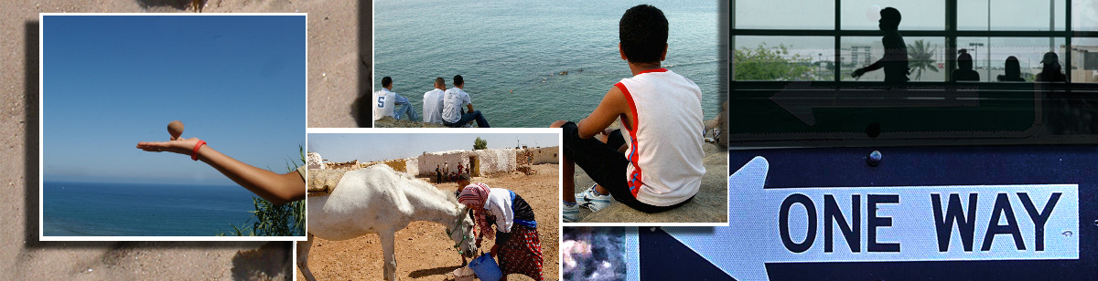
MODULE 4: APPLICAZIONE DELLA CONOSCENZA
Unit 2: Sviluppo di strategie per la pianificazione e l'attuazione di azioni relative al proprio contesto professionale e alla pratica quotidiana con migranti e minoranze etniche
Presentazione adattata da Antonio Chiarenza da originali di Amets Suess

Slide 2
Obiettivi dell’unità
Individuare gli aspetti più rilevanti dell’assistenza ai migranti e minoranze che richiedono specifiche strategie d’intervento.
Aprire uno spazio di riflessione sulle strategie di contrasto alla discriminazione.
Riflettere sulle opportunità e sfide nell’introduzione di cambiamenti organizzativi necessari per rispondere alla diversità.
Identificare strategie integrate efficaci fra servizi sanitari e gli altri servizi e stakeholder del territorio.
Notes:
2

Slide 3
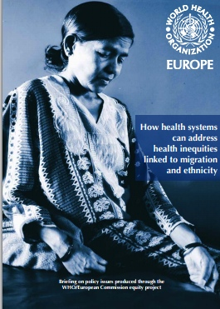


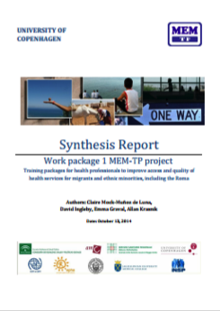
Assistenza sanitaria centrata sulle persone e sensibile alle differenze:
Aspetti rilevanti affrontati dalle strategie sviluppate in EU
Revisioni di progetti europei e documenti internazionali
  MFH; EUGATE; NOWHERELAND; POROMOVAX;
  EQUI-HEALTH; ecc. (vedi materiale allegato)
Hanno indicato come aspetti rilevanti:
  Contrasto alla discriminazione
  Accesso all'assistenza sanitaria
  Traduzione e mediazione interculturale
  Formazione degli operatori
  Gestione e cambiamento organizzativo
  Partecipazione
  Strategie di sistema/Continuità delle cure
CHAFEA, 2014; Koller 2010; Mock-Muñoz, et al. 2015a; WHO 2010.

Slide 4
Discriminazione e
disuguaglianze in salute
La Discriminazione, diretta o indiretta, individuale o istituzionale, quando si manifesta nei diversi ambiti della vita delle persone ha un impatto negativo sulla salute.
La condizione socioeconomica è spesso il risultato di discriminazioni dovute a forme di esclusione sociale e di segregazione cui sono soggetti i gruppi più vulnerabili tra cui gli immigrati (lavoro precario, cattive condizioni abitative, minori opportunità di avanzamento economico e sociale, barriere nei servizi, …)
I determinati socio-economici sono ritenuti la causa principale di disuguaglianze nello stato di salute.
Notes:
4
4
Dall’analisi comparata dei bisogni espressi dai pazienti immigrati e dal personale sanitario dei 12 ospedali europei aderenti al progetto sono state individuate tre aree prioritarie su cui intervenire con azioni specifiche:
L’area della comunicazione e della mediazione linguistica
L’area dell’empowerment e della health literacy
L’area della competenza culturale
La comunicazione gioca più di ogni altra cosa un ruolo cruciale nell’erogazione di prestazioni sanitarie. Barriere di tipo linguistico non solo producono effetti avversi sull’accessibilità e sull’uso dei servizi, ma anche sulla qualità delle cure, sulla soddisfazione del paziente e sui risultati di salute. La mancanza di una lingua comune fra paziente e operatore sanitario può portare a errori di tipo diagnostico e a trattamenti inappropriati.
L’educazione del paziente ci consente di fare un ulteriore passo avanti, nella direzione del miglioramento della “health literacy” del paziente immigrato. Lo scopo è di rendere i pazienti più autonomi e di metterli in grado di utilizzare in modo appropriato i servizi, di partecipare attivamente ai processi di cura, di gestire in modo adeguato la propria malattia e di condurre stili di vita sani.
La cultura e l’etnia di appartenenza creano specifici modelli di credenze e di percezioni sul significato di salute e di malattia che influenzano il modo in cui i sintomi vengono riconosciuti e interpretati ed hanno un impatto diretto sui tempi e le modalità d’accesso ai servizi sanitari. Acquisire competenze culturali significa avere la capacità di agire efficacemente come professionista e come organizzazione all’interno di un contesto di credenze, comportamenti e bisogni presentati dagli utenti stranieri e dalle loro comunità. Ciò significa, da un lato, essere in grado di rispondere in modo appropriato e non discriminatorio ai bisogni dei pazienti immigrati e, dall’altro, contribuire a garantire l’efficacia e l’efficienza delle cure, riducendo il numero di errori clinici, di esami diagnostici non necessari e l’uso improprio dei servizi.

Slide 5
Rapporto FRA 2011
(European Agency for Fundamental Rights )
Progetto: Disuguaglianze e discriminazione multipla nell’accesso ai servizi sanitari
Scopo: valutare le barriere, i bisogni e le esperienze di discriminazione (multipla) vissuti da differenti gruppi di utenti individuati attraverso l’intersezione del genere, età e origine etnica nell’accesso ai servizi sanitari
Esperienze di Discriminazione multipla indiretta:
  Diversi gradi di diritti all’accesso (irregolari, chiedenti asilo, …)
  Barriere linguistiche e culturali
  Barriere economiche (costo dei servizi)
  Mancanza di informazioni sui servizi e sui diritti
  Barriere organizzative e burocratiche
  Barriere culturali e psico-sociali
Esperienze di Discriminazione multipla diretta:
  Ritardi nella visita/cura e in alcuni casi rifiuto della cura
  Mancanza di rispetto della dignità e stereotipi
  Bassi livelli di qualità della cura
  Mancanza di consenso informato
  Molestie

Slide 6
Contrasto alla discriminazione:
Strategie
Monitorare gli episodi di discriminazione (Sportelli UNAR, Ufficio Nazionale Antidiscriminazioni Razziali)
Protezione giuridica (reati generati dall'odio, leggi antidiscriminazione).
Politiche e strategie (nelle aziende sanitarie) affrontare la discriminazione diretta e indiretta nei servizi sanitari.
Attività informative e di sensibilizzazione.
Interventi educativi e formativi (corsi sulla discriminazione).

Slide 7
Discriminazione per motivi razziali, etnici, nazionali o religiosi
(D.Lgs 286/98, art. 43 comm. 1 e 2, Testo unico immigrazione).
“Costituisce discriminazione ogni comportamento che, direttamente o indirettamente, comporti una distinzione, esclusione, restrizione o preferenza basata sulla razza, il colore, l’ascendenza o l’origine nazionale o etnica, le convinzioni e le pratiche religiose, e che abbia lo scopo o l’effetto di distruggere o di compromettere il riconoscimento, il godimento o l’esercizio, in condizioni di parità, dei diritti umani e delle libertà fondamentali in campo politico, economico, sociale e culturale e in ogni altro settore della vita pubblica”.

Slide 8

Accesso all'assistenza sanitaria
da parte dei migranti e delle minoranze etniche
Differenze e limitazioni nel diritto all’assistenza sanitaria nei diversi paesi Europei
Barriere formali e informali a un effettivo accesso all'assistenza sanitaria
  Barriere giuridiche ed economiche: difficoltà a garantire il diritto alla salute per irregolari e chiedenti asilo.
  Barriere informative: mancanza di informazioni sui servizi e sui diritti all’accesso
  Barriere linguistiche: difficoltà nella relazione/comunicazione fra operatori e pazienti
  Barriere culturali: difficoltà a stabilire un rapporto di fiducia e una compliance efficace, esistenza di pregiudizi e stereotipi
  Barriere burocratiche e organizzative: difficoltà ad utilizzare i servizi quando processi e procedure non sono adeguati alla diversità
Biswas, et al. 2011; Consiglio europeo 2012; Cuadra 2011; Dauvrin, et al. 2012; DHSSPS 2007; Duvell, et al. 2009; FRA, European Union Agency for Fundamental Rights 2011a, 2011b, 2012; HUMA Network, et al. 2010; Karl-Trummer et al. 2010; Médicins du Monde, et al. 2009, 2012, 2013; PICUM, et al. 2014; Ruiz-Casares, et al. 2010; Suess et al. 2014; Woodward, et al. 2014.

Slide 9
Principali strategie d’intervento
Programmi e servizi per garantire il diritto alle cure (assistenza STP, rifugiati, chiedenti asilo)
Servizi di mediazione linguistica e culturale (ridurre le barriere linguistiche e comunicative)
Interventi informativi ed educativi rivolti a utenti e cittadini (Migliorare le conoscenze e la fruibilità dei servizi)
Interventi formativi efficaci e continuativi del personale (Garantire la qualità delle cure e la rispondenza ai bisogni)
Favorire il cambiamento organizzativo (adattamento dei processi e dei servizi)
Favorire il coinvolgimento e la partecipazione. (Incontri con le comunità, Servizi di prossimità)
Approccio di sistema / continuità delle cure (Rete di servizi,Protocolli d’intesa)
9
9

Slide 10

Attività 4:
Casi di studio
Casi di studio (modello: M4_U2 Activity 4 Case Studies; fonte: Consiglio d’Europa 2011).
In piccoli gruppi (3-5 persone, ogni gruppo 1 caso di studio)
  Leggere il caso di studio.
  Identificare potenziali strategie per la gestione della situazione.
In gruppo
  Riepilogo dei risultati dei gruppi.
  Discussione.
Consiglio europeo 2011

Slide 11
Accesso all’assistenza dei migranti irregolari
(PICUM, The voice of UDMs, summary report, 2010 – EU Project Nowhereland)
Principali ostacoli
Raccomandazioni
Garantire l’accesso all’assistenza a tutti (Approccio Diritti Umani)
Promuovere consapevolezza dei migranti in condizione di irregolarità sul loro diritto all’assistenza
Sensibilizzare e formare gli operatori sanitari
Collaborare con le ONG e sostenere la loro azione di assistenza ai migranti
Separate il tema del controllo sull’immigrazione dall’assistenza sanitaria.
Barriere giuridiche (in Italia applicazione della legge)
Mancanza di informazioni e conoscenze precise sui diritti da parte dei migranti e degli operatori
Paura di essere denunciati alle autorità
Barriere economiche (costo dei servizi, ticket)
Atteggiamento discriminatorio
Esempio: Molti servizi sanitari hanno difficoltà a fornire assistenza ai chiedenti asilo e agli immigrati irregolari anche quando la legge lo consente.

Slide 12
Esempio: Garantire il diritto alle cure
Assistenza agli immigrati irregolari nella AUSL di Reggio Emilia
Intervento integrato nel territorio
“CENTRO PER LA SALUTE DELLA FAMIGLIA STRANIERA”
Convenzione fra CARITAS e AUSL di Reggio Emilia
Attivo dal 1998
Nel 2013 ha fornito assistenza a ca. 3.500 immigrati irregolari
Servizi forniti: medicina di base, medicina interna, attività ambulatoriale, TBC, ostetricia e ginecologia, servizi pediatrici, servizi odontoiatrici, sostegno psicologico e sociale.
Personale: 4 MMG, 10 infermieri, 3 pediatri, 2 ginecologi, 3 ostetriche, 2 assistenti sociali, 6 mediatori interculturali.
Accompagnamento: il Centro garantisce le connessioni con gli altri servizi della AUSL e dell’Ospedale per le cure specialistiche, assistenza psichiatrica e psicologica, vaccinazioni etc.
12
12

Slide 13
Esempio: Garantire il diritto alle cure
Assistenza agli immigrati irregolari nella AUSL di Reggio Emilia
AUSL Reggio Emilia
Punti di accesso STP
Ente Locale
Terzo Settore
Servizio
dedicato
CSFS
Ambulatorio
CARITAS
OSPEDALE
Servizio di Mediazione Culturale
Informazioni in lingua
Formazione operatori
Dip.
Sanità
Pubblica
Progetti
Distretti
sanitari
Progetti
13

Slide 14
Servizi di mediazione linguistica e culturale
Principali ostacoli
Raccomandazioni
Poca disponibilità di servizi di interpretariato e di mediazione interculturale
Scoraggiare l’utilizzo di parenti (figli-mariti) o personale non-qualificato come interprete/mediatore
Difficoltà ad inserire l’utilizzo della mediazione nella routine organizzativa
Scarsa capacità di lavorare con i mediatori da parte del personale.
Difficoltà di gestione delle richieste urgenti di interpreti/mediatori
Ottenere il sostegno della Direzione (Evidenze + business case)
Fare valutazione dei bisogni di assistenza linguistica.
Utilizzare sempre un mediatore interculturale qualificato.
Definire delle procedure aziendali di utilizzo del servizio.
Stabilire forme di coordinamento del servizio
Formazione degli operatori e mediatori
Fare monitoraggio e valutazione della qualità/efficacia della mediazione
Esempio: Pazienti immigrati spesso riferiscono di non raccontare appieno i loro problemi a causa delle difficoltà che hanno nell’esprimersi nella lingua del medico

Slide 15
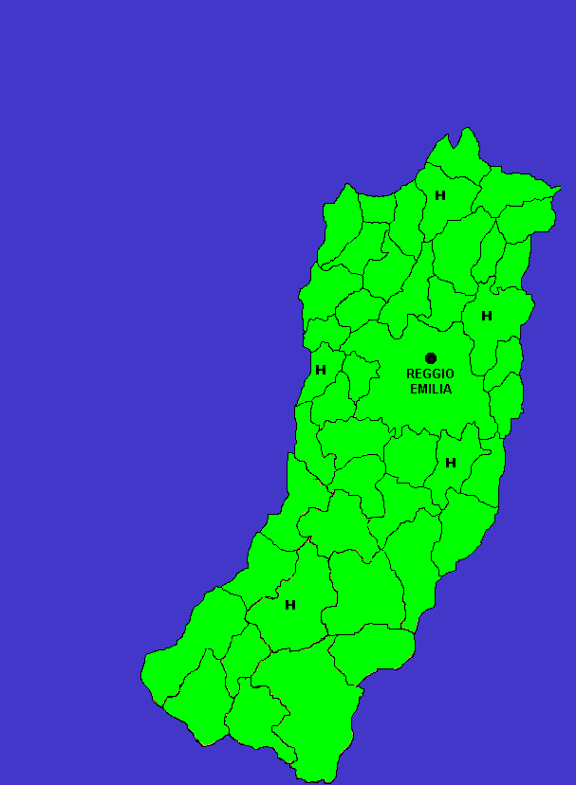
Esempio: Servizio di Mediazione intercultuale
nella AUSL di Reggio Emilia
SERVIZIO CENTRALIZZATO:
Il servizio è esteso a tutti i servizi sanitari e socio sanitari della provincia.
COORDINAMENTO Tavolo di coordinamento interaziendale e interdisciplinare + 6 Tavoli distrettuali
INTERVENTI in presenza fissa, programmata e urgente
5 Ospedali Distrettuali + Ospedale cittadino
Servizi territoriali quali:
Salute donna (Consultori famigliari e ginecologici)
Salute infanzia (Ambulatori vaccinazioni, Pediatrie)
Ambulatori specialistici (Poliambulatori, diabetologia)
Salute mentale (Sert)
Igiene pubblica
Carceri e OPG
Centro Salute Famiglia Straniera (irregolari)
15

Slide 16
Interventi informativi e comunicativi
Principali ostacoli
Raccomandazioni
I nuovi immigrati hanno difficoltà ad orientarsi ed utilizzare in modo appropriato i servizi
Difficoltà a capire le informazioni sanitarie e hanno difficoltà a gestire in modo autonomo il problema di salute
Minore partecipazione ai programmi di prevenzione e di promozione della salute.
Il materiale tradotto raggiunge solo parzialmente gli utenti immigrati se non tiene conto delle caratteristiche sociali e culturali delle persone a cui è rivolto.
Segnaletica multilingue, accompagnamento: Patient navigator / mediatori culturali.
Utilizzo di Educatori di salute di comunità (Agenti di salute) es.: accesso interventi di prevenzione - screening.
Interventi per migliorare la Health literacy dei migranti e semplificazione dei messaggi
Produzione di programmi informativi mirati (es.: nascita, vaccinazioni, diabete,…)
Coinvolgere i migranti nella produzione del materiale informativo
Esempio: Gli immigrati spesso dichiarano di avere difficoltà a capire le modalità di iscrizione al servizio nazionale anche se vengono presentate nella loro lingua.

Slide 17

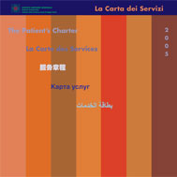
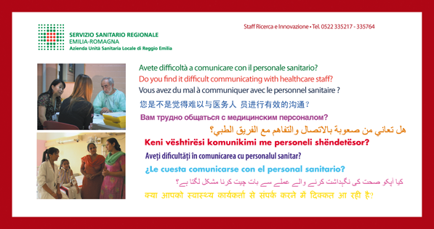
Esempio: Interventi informativi e comunicativi
Health Literacy - Linguaggio semplice e adeguato alle diverse culture; coinvolgimento dei migranti e delle mediatrici
INFORMAZIONE
Informazioni sui servizi
e sulla salute (Brochure,
opuscoli, documenti in lingua, DVD)
INCONTRI CON I MIGRANTI
Favorire l’ascolto e il dialogo
(Mediatori/Agenti di salute)
EDUCAZIONE
Corsi rivolti alle donne
immigrate di preparazione
al parto e post-part
17
17

Slide 18
FORMAZIONE EFFICACE DEGLI OPERATORI
Principali ostacoli
Raccomandazioni
Scarso coinvolgimento degli operatori nello sviluppo dei percorsi formativi
Mancanza di un approccio interdisciplinare e intersettoriale.
Formazione rivolta solo agli operatori sanitari, non ai dirigenti e decisori
Frammentarietà delle proposte formative
Manca la connessione fra lo sviluppo individuale e lo sviluppo del sistema di cura (organizzazione, politiche e territorio)
Utilizzo di metodologie tradizionali (es. lezioni frontali)
Mancanza di valutazione degli esiti della formazione
Partire dall’analisi dei bisogni formativi degli operatori, pazienti e organizzazione
Coinvolgere utenti e stakeholder nella pianificazione
Contenuti educativi finalizzati ad aumentare consapevolezza, conoscenze, abilità, e capacità.
Rivolgere la formazione agli operatori di tutti i livelli (dirigenti e decisori)
Approccio pedagogico basato su metodi didattici su principi e costrutti teorici
Collegare la formazione a cambiamenti organizzativi e al Piano Aziendale della Formazione
Utilizzare metodi partecipativi e interattivi di erogazione della formazione
Valutazione della qualità e dei risultati sugli operatori e l’organizzazione
18
Chiarenza, et al. Training materials development: review of existing training materials: MEM-TP Project

Slide 19
FAVORIRE IL CAMBIAMENTO ORGANIZZATIVO
Principali ostacoli
Raccomandazioni
Mancanza di un approccio strategico a livello della direzione aziendale
Servizi e processi non sempre adeguati alla diversità
Barriere organizzative e burocratiche
Mancanza di strumenti di valutazione della qualità dei servizi ed efficacia degli interventi
Mancanza di dati e informazioni riguardo alla salute e modalità di accesso dei migranti
Programmazione aziendale: piano delle azioni, allocazione risorse,
Specifici servizi: mediazione culturale, traduzioni, menu in lingua, ..
Adattamento dei percorsi assistenziali e dimissioni protette per i gruppi più vulnerabili
Adottare standard di misurazione e monitoraggio della qualità/equità dei servizi e interventi
Ricerca e Monitoraggio: profili di salute degli immigrati, accesso ai servizi
Sviluppare reti e forme di collaborazione nel territorio (alleanze e partnership)

Slide 20
Cambiamento organizzativo e gestionale
Modifiche concettuali
dai cambiamenti individuali
ai cambiamenti nell’intera organizzazione
dalla diversità culturale
alla sensibilità alle differenze
da servizi specifici per gruppo di popolazione
a servizi rispondenti ed equi per tutta la popolazione
Chiarenza 2012.

Slide 21
Esempio: MIGRANT-FRIENDLY HOSPITAL PROJECT
Migliorare l’organizzazione generale dei servizi ospedalieri:
Qualità dei servizi e ambiente di cura adeguato alla diversità
Sviluppare, implementare e valutare interventi efficaci:
Migliorare l’accesso e l’utilizzo appropriato dei servizi
Migliorare l’informazione e la conoscenza dei pazienti
Migliorare la competenza interculturale del personale sanitario
21
Bischoff 2003; MFH 2004, s.a.

Slide 22
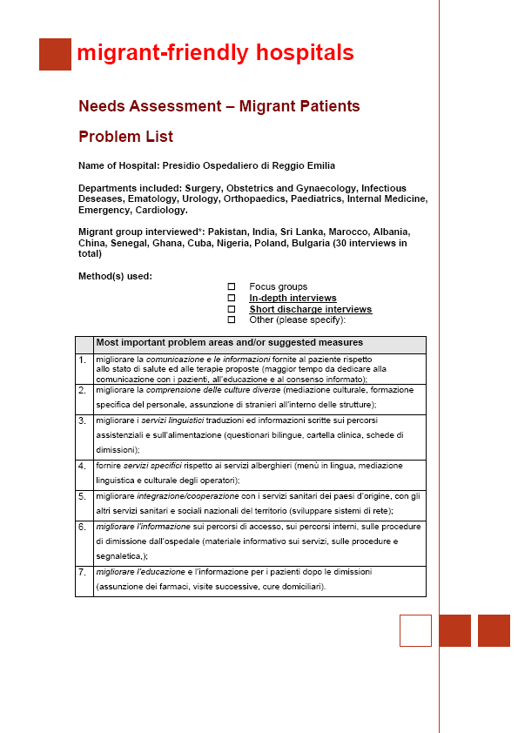
Progetto MFH: Analisi dei bisogni
Approccio per stakeholder :
Valutazione dei bisogni dal punto di
vista dei più importanti stakeholder:
pazienti
operatori
comunità
Tecniche miste d’indagine:
Interviste in profondità, interviste brevi
al momento delle dimissioni (pazienti)
Interviste di gruppo a livello di reparto/servizio (operatori)
Focus group (incontri con le comunità)
Risultati dell’analisi dei bisogni:
Individuazione delle aree prioritarie e dei gruppi target su cui intervenire
22
22

Slide 23
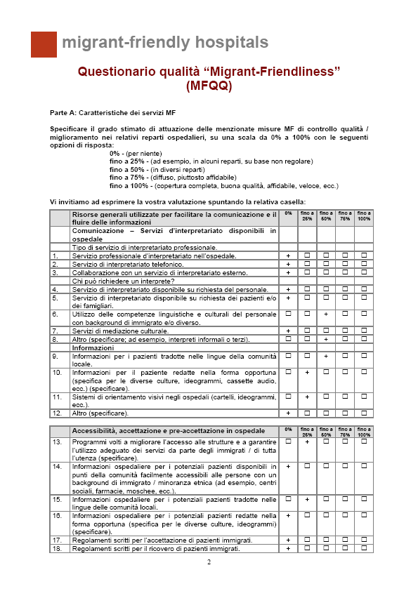
Progetto MFH: Analisi organizzativa
Strumento di auto-valutazione
Migrant-friendliness Quality Questionnaire (MFQQ)
2 aree principali di intervento:
Valutazione dell’adeguatezza alla diversità dei principali processi e servizi aziendali
  Accesso, accoglienza / cura e assistenza / servizi alberghieri / dimissioni / continuità delle cure /
Valutazione del livello di integrazione dei temi dell’interculturalità nella programmazione aziendale
  Piano delle azioni aziendale / Budget / coordinamento delle attività / sistema di monitoraggio / Piano della Formazione /
23
23
Notes:
23
23

Slide 24
Modello Migrant-friendly Hospital
CAMBIAMENTO ORGANIZZATIVO
Whole organisational approach
Direzione Aziendale
Programmazione aziendale
Adattamento organizzativo
Coordinamento interdisciplinare
Mediazione Linguistico Culturale
Interventi informativi ed
educativi rivolti
ai pazienti/comunità
Formazione del
personale sulle
competenze
interculturali

Slide 25
APPROCCIO DI SISTEMA
Health system approach
CAMBIAMENTO ORGANIZZATIVO
Whole organisational approach
Coinvolgimento delle comunità immigrate
Politiche integrate Responsabilità sociale condivisa
Direzione Aziendale
Programmazione aziendale
Adattamento organizzativo
Coordinamento interdisciplinare
Interventi di
prevenzione
Interventi di Promozione della salute
Mediazione Linguistico Culturale
Interventi informativi ed
educativi rivolti
ai pazienti/comunità
Formazione del
personale sulle
competenze
interculturali
Monitoraggio stato di salute e situazione dei migranti
Reti, collaborazioni alleanze per la salute

Slide 26
Esempio di progetto finalizzato a sviluppare partecipazione con un approccio integrato fra i servizi
Sa.I.D.
Salute, Integrazione, Dialogo

Slide 27
Il contesto d’intervento del progetto: la zona della stazione ferroviaria
Forte carattere multi-etnico:
  70% della popolazione residente ha origine straniera;
  71 nazionalità diverse – età media bassa (31 anni)
  Problema: scarsa informazione sui servizi disponibili (sociali e sanitari)
Alto numero di bambini, adolescenti e giovani immigrati
  Fragilità sociale
  Mancanza di opportunità aggregative
  Problema: scarsa educazione sanitaria e conoscenza dell’offerta educativa
Presenza di gruppi marginalizzati e a rischio di esclusione sociale
  Persone senza fissa dimora e di passaggio
  Persone che abusano di alcool e di sostanze
  Problema: alto rischio sociale e sanitario
Popolazione italiana residente
  In maggioranza costituita da anziani
  Generale diffidenza verso la tutta popolazione immigrata
  Problema: conflittualità con i gruppi più marginalizzati

Slide 28
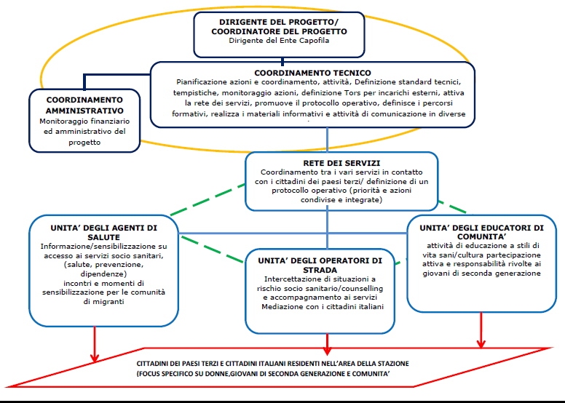
Protocollo d’Intesa:
Modello integrato di intervento
28

Slide 29
Sommario: strategie per rispondere ai bisogni di salute dei migranti
CONTRASTO ALLA DISCRIMINAZIONE
Monitorare situazioni di discriminazione diretta e indiretta
Sensibilizzare ed educare
Politiche e strategie di contrasto alla discriminazione
ATTUAZIONE DEI DIRITTI UMANI
Garantire il diritto alla salute (migranti in condizione di irregolarità, chiedenti asilo)
Superare le barriere economiche (poveri, popolazione Rom e Sinti)
CAMBIAMENTO ORGANIZZATIVO (Whole organisational approach)
Coinvolgimento e appoggio della Direzione e dei decisori
Ri-orientamento dei servizi sanitari per garantire equità di accesso e di trattamento
COINVOLGIMENTO E PARTECIPAZIONE
Sviluppare forme appropriate di coinvolgimento
Interventi per migliorare la Health Literacy dei migranti
Utilizzare figure di mediazione negli interventi di prossimità
APPROCCIO INTEGRATO (Tallin Charter, Health System Approach)
Interventi di prevenzione e promozione della salute (inter-settoriali)
Coordinamento, reti e alleanze con altri servizi e stakeholder del territorio
Stewardship: influenzare gli altri settori ad includere la salute dei migranti nelle loro politiche

Slide 30
Grazie per l’attenzione.
Domande?
Immagini: Andalusian Childhood Observatory (OIA, Observatorio de la Infancia de Andalucía) 2014; Josefa Marín Vega 2014; RedIsir 2014; Morguefile 2014.

Slide 31
